Slide 1




元宇宙。實踐課二
元宇宙體驗活動
教學簡報
Project NEXT 新興科技素養及價值教育計劃

Slide 2



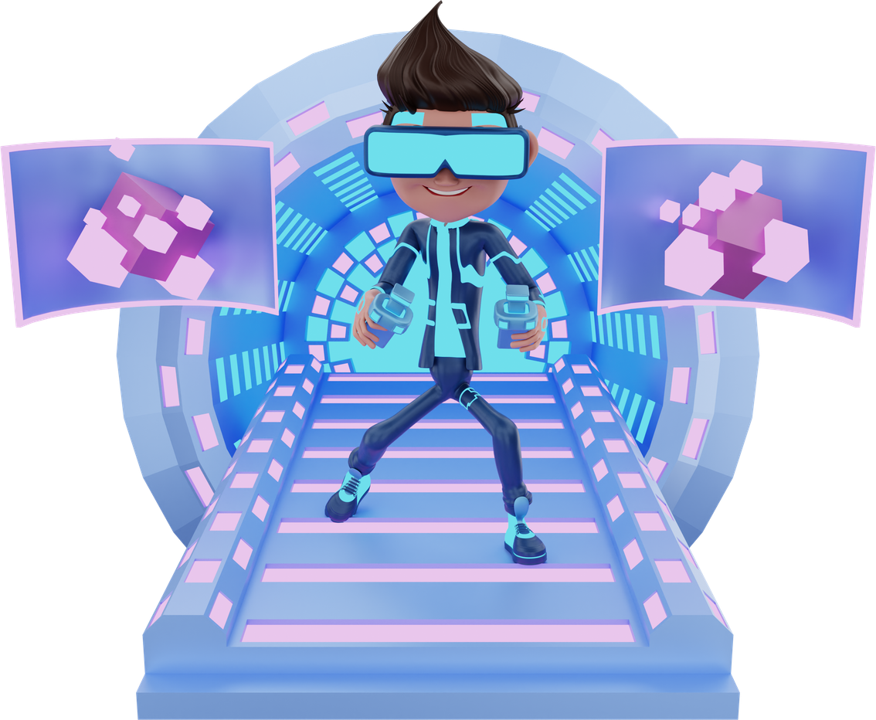


目標
  理解「虛擬現實」的概念
學習使用元宇宙平台製作遊戲

Slide 3




KAHOOT! 小測驗
透過問答遊戲
重溫之前課堂學習到的知識！
實踐課二
元宇宙活動體驗
KAHOOT.IT

Slide 4
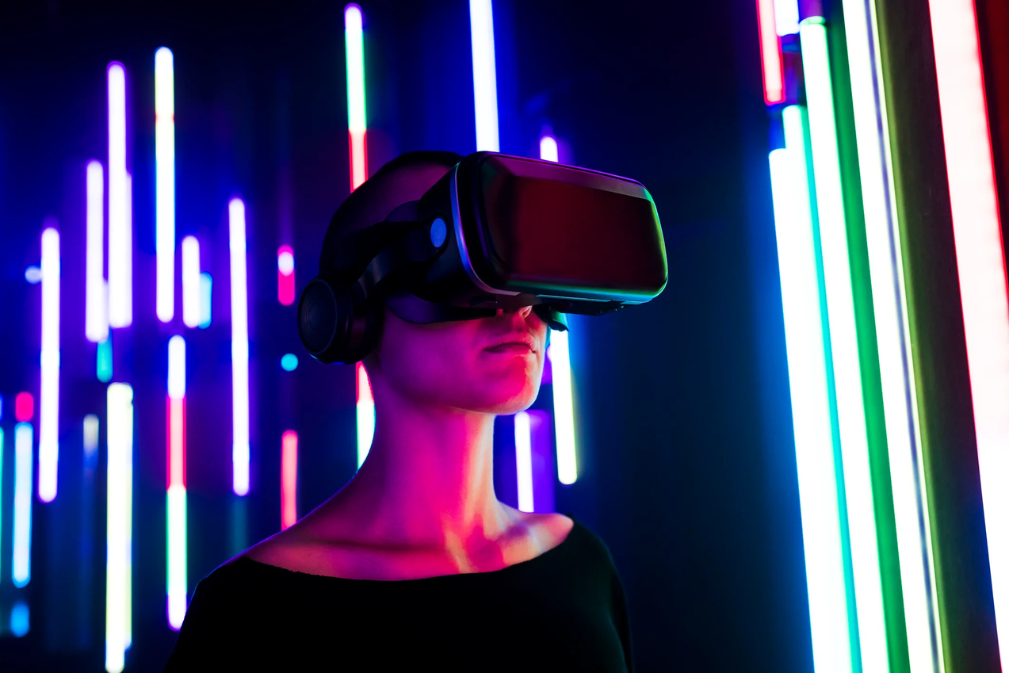
KAHOOT!
問題一：虛擬實境 (VR)的特點是?(可選多項)
  A) 將現實與虛擬結合
  B) 隔離於現實環境之外
  C) 創造新的世界
  D) 須專用頭盔與控制器

Slide 5
問題一：虛擬實境 (VR)的特點是?(可選多項)
KAHOOT!
  A) 將現實與虛擬結合
  B) 隔離於現實環境之外
  C) 創造新的世界
  D) 須專用頭盔與控制器

Slide 6
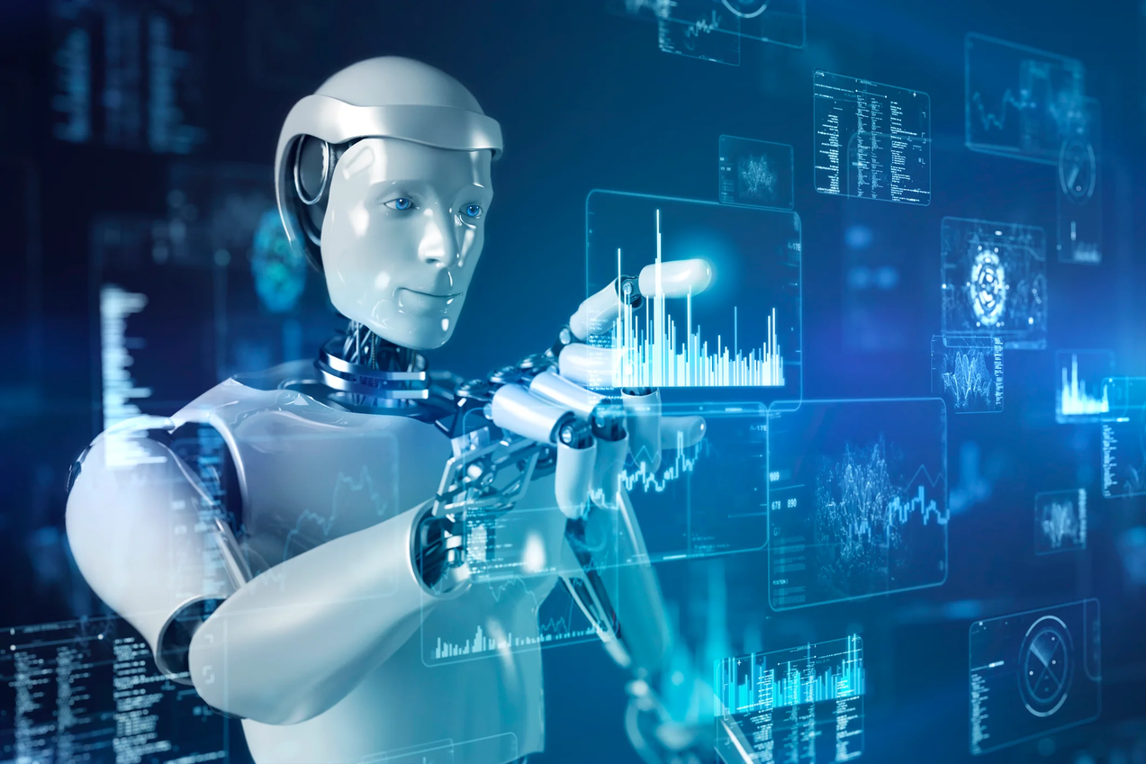
KAHOOT!
問題二：VR和AR 最大的分別是什麼
  A) VR需要手機，AR不需要
  B) AR完全虛擬，VR結合真實
  C) VR是虛擬世界，AR是把虛擬加入現實
  D) VR和AR是完全相同的科技

Slide 7
KAHOOT!
問題二：VR和AR 最大的分別是什麼
  A) VR需要手機，AR不需要
  B) AR完全虛擬，VR結合真實
  C) VR是虛擬世界，AR是把虛擬加入現實
  D) VR和AR是完全相同的科技

Slide 8
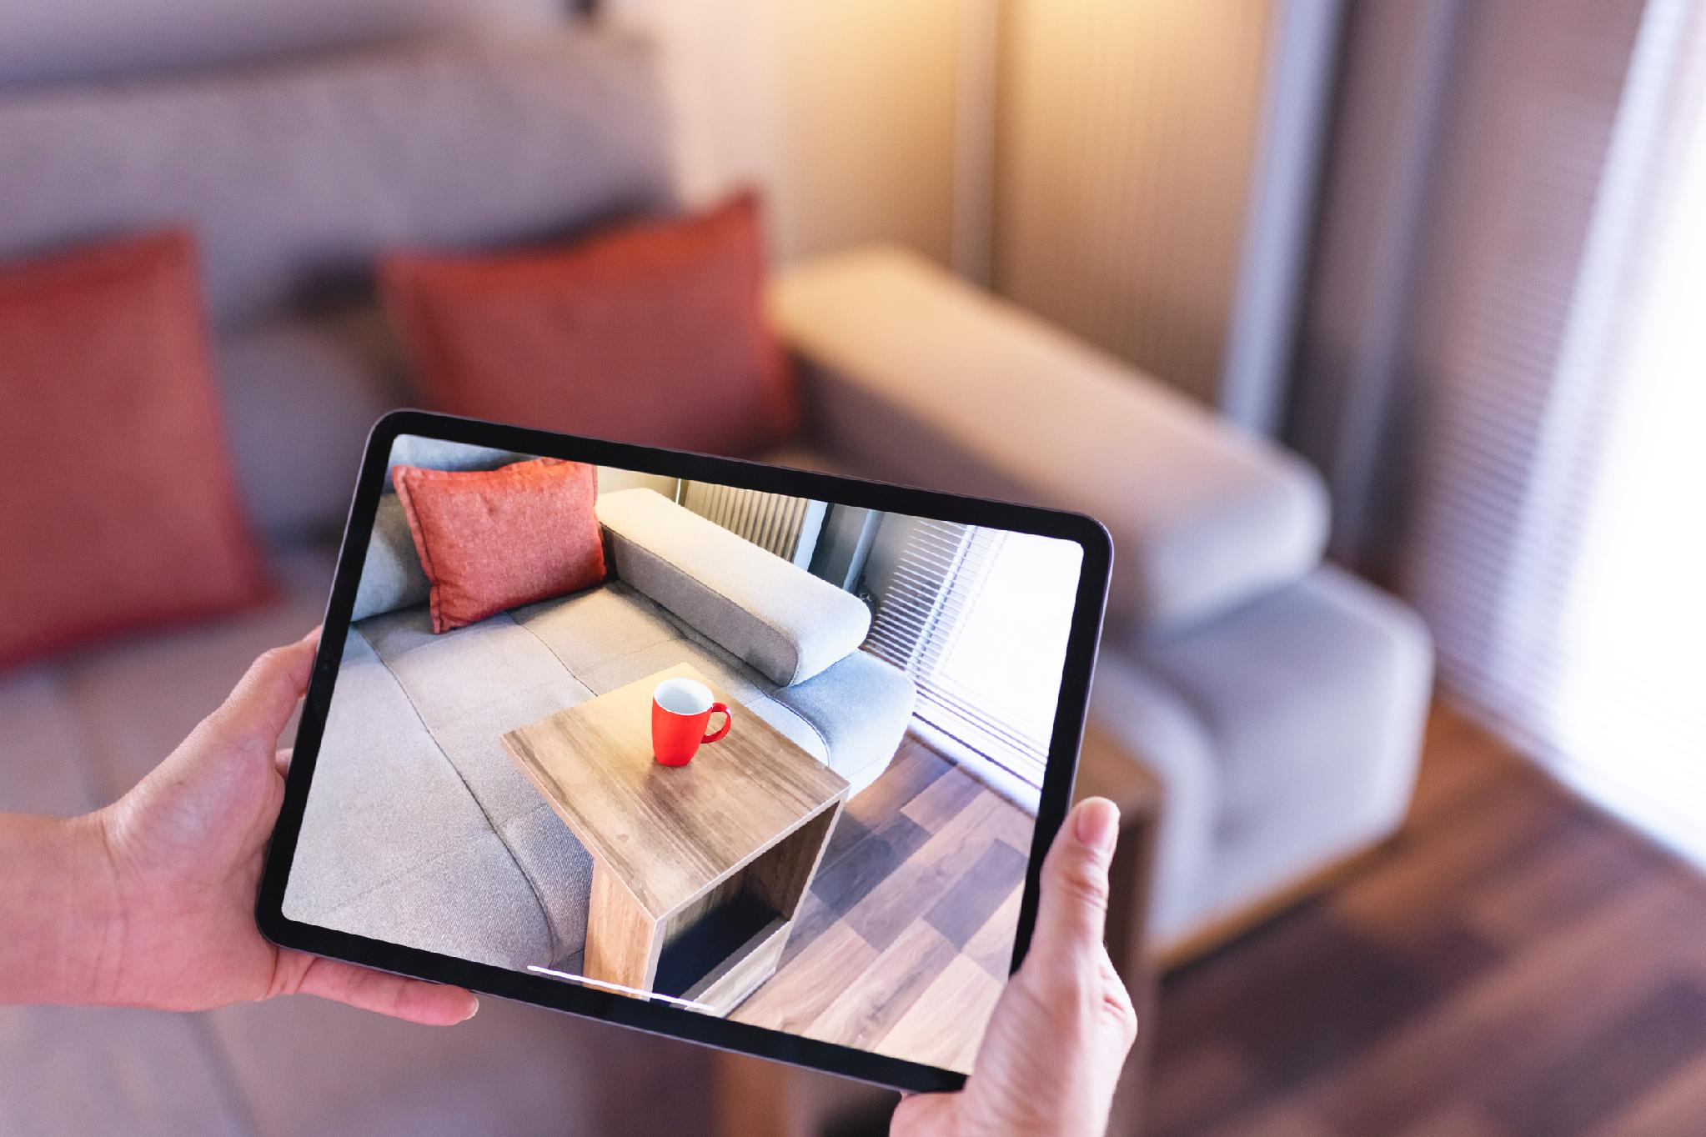
KAHOOT!
問題三：以下哪一個不是 AR 技術的常見應用？
  A) 手機遊戲中讓角色出現在現實場景
  B) 在醫療中輔助手術導航
  C) 全封閉式虛擬模擬訓練
  D) 將虛擬家具疊加在房間中試擺設

Slide 9
KAHOOT!
問題三：以下哪一個不是 AR 技術的常見應用？
  A) 手機遊戲中讓角色出現在現實場景
  B) 在醫療中輔助手術導航
  C) 全封閉式虛擬模擬訓練
  D) 將虛擬家具疊加在房間中試擺設

Slide 10
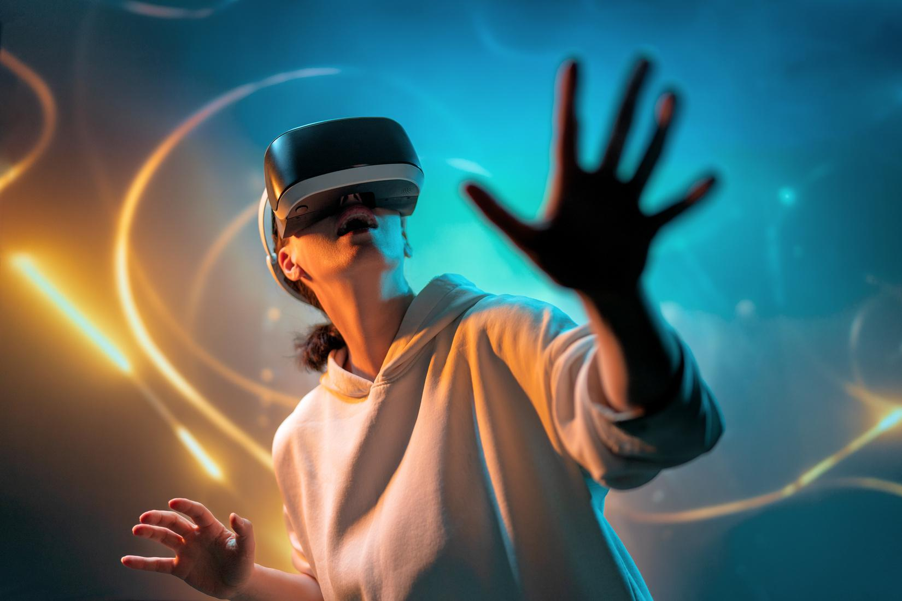
問題四：「沉浸式體驗」在科技中指的是什麼？
KAHOOT!
  A) 完全投入某個環境中，像親身經歷
  B) 把手機浸在水裡
  C) 把學習資料上傳雲端
  D) 在網上做功課

Slide 11
問題四：「沉浸式體驗」在科技中指的是什麼？
KAHOOT!
  A) 完全投入某個環境中，像親身經歷
  B) 把手機浸在水裡
  C) 把學習資料上傳雲端
  D) 在網上做功課

Slide 12
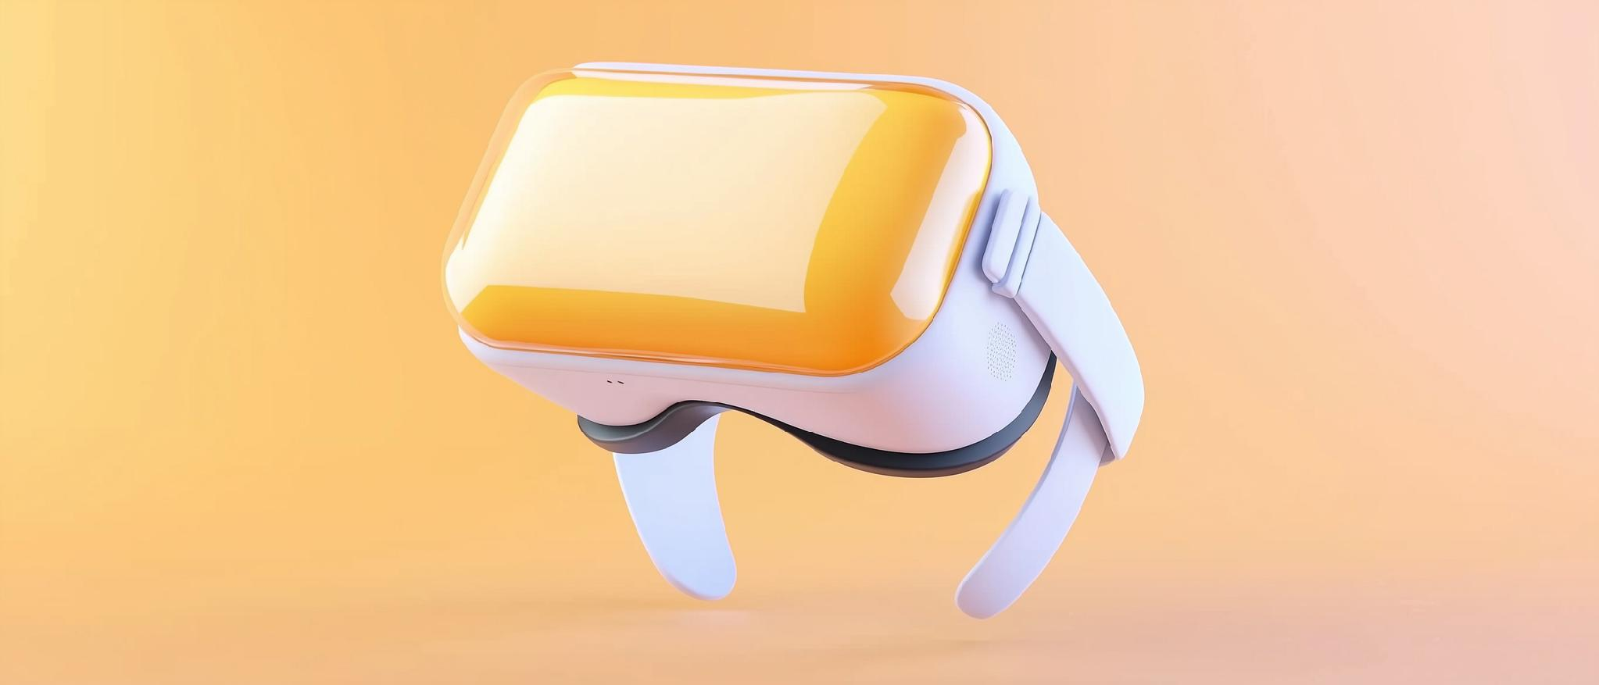
KAHOOT!
問題五：以下哪個職業最有可能需要使用 VR 技術？
A) 外送員
B) 廚師炒菜
C) 司機送貨
D) 飛行員進行模擬訓練

Slide 13
問題五：以下哪個職業最有可能需要使用 VR 技術？
KAHOOT!
A) 外送員
B) 廚師炒菜
C) 司機送貨
D) 飛行員進行模擬訓練

Slide 14
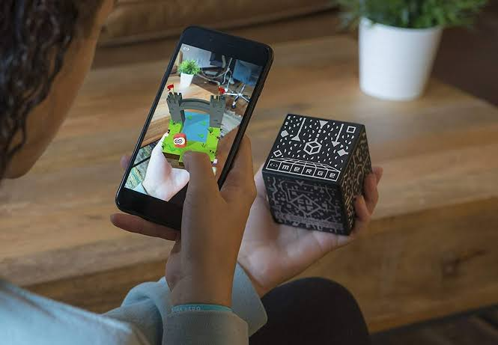
元宇宙活動：我的立方世界
Notes:
https://www.youtube.com/watch?v=_sL1HfdVxg4

Slide 15
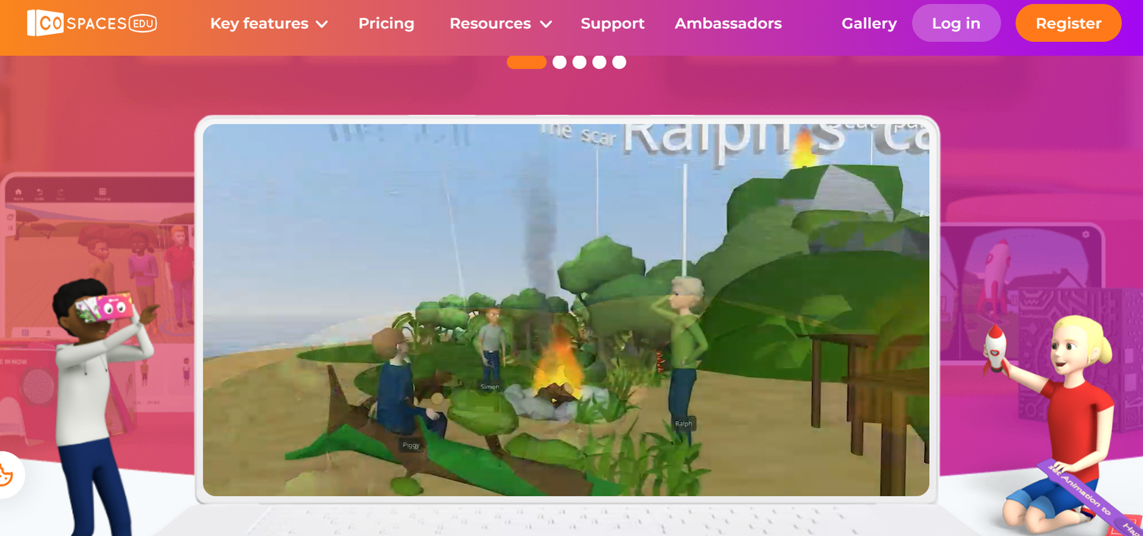

Delightex Edu： AR 平台

Slide 16
方法一
(適用於Mircosoft或Google 帳號)
Notes:
https://edu.delightex.com/

Slide 17
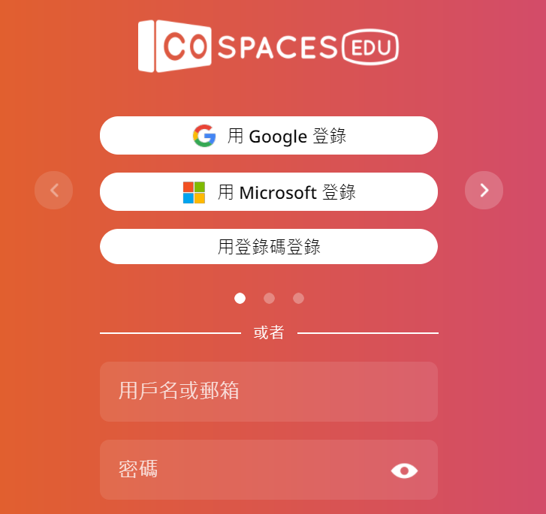

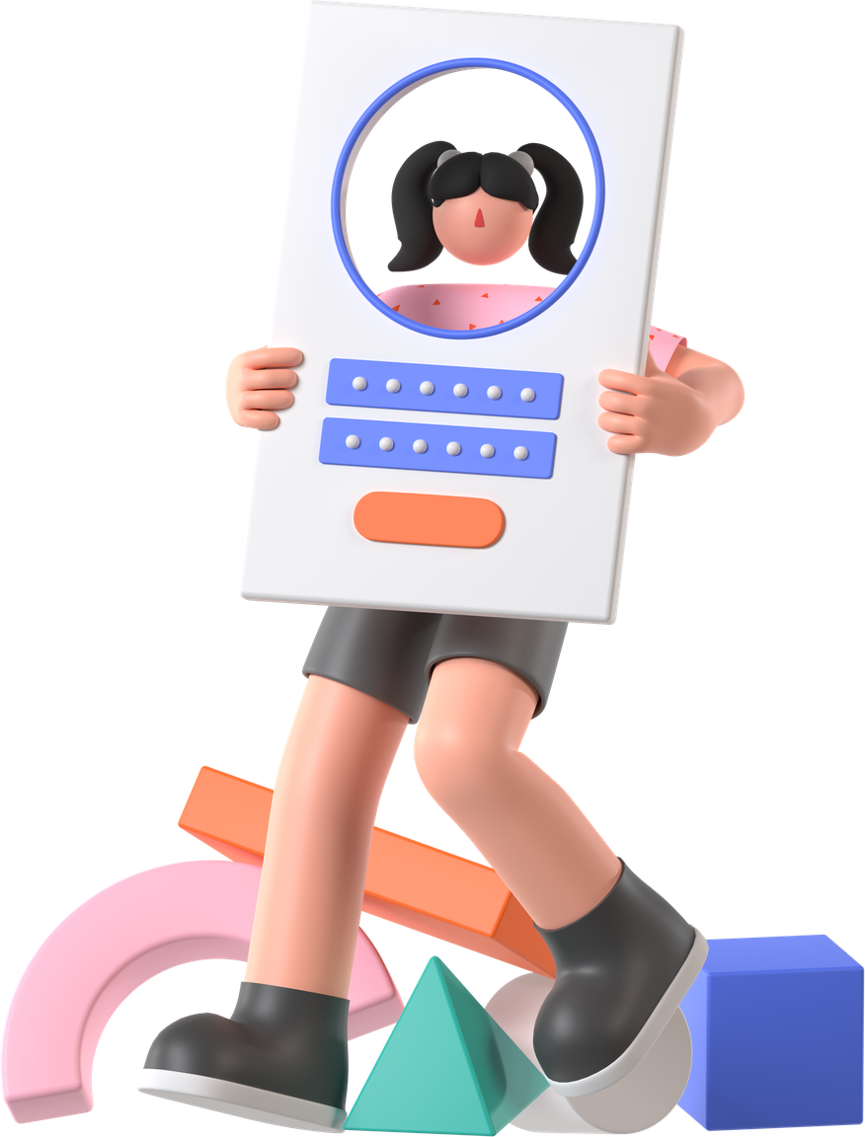
登入方法2
1.請使用學生電郵登入
Notes:
https://edu.delightex.com/

Slide 18
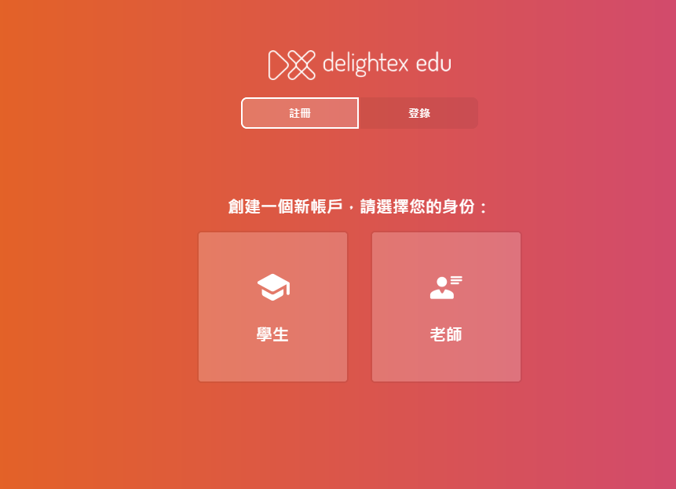

登入方法2
Notes:
https://edu.delightex.com/

Slide 19
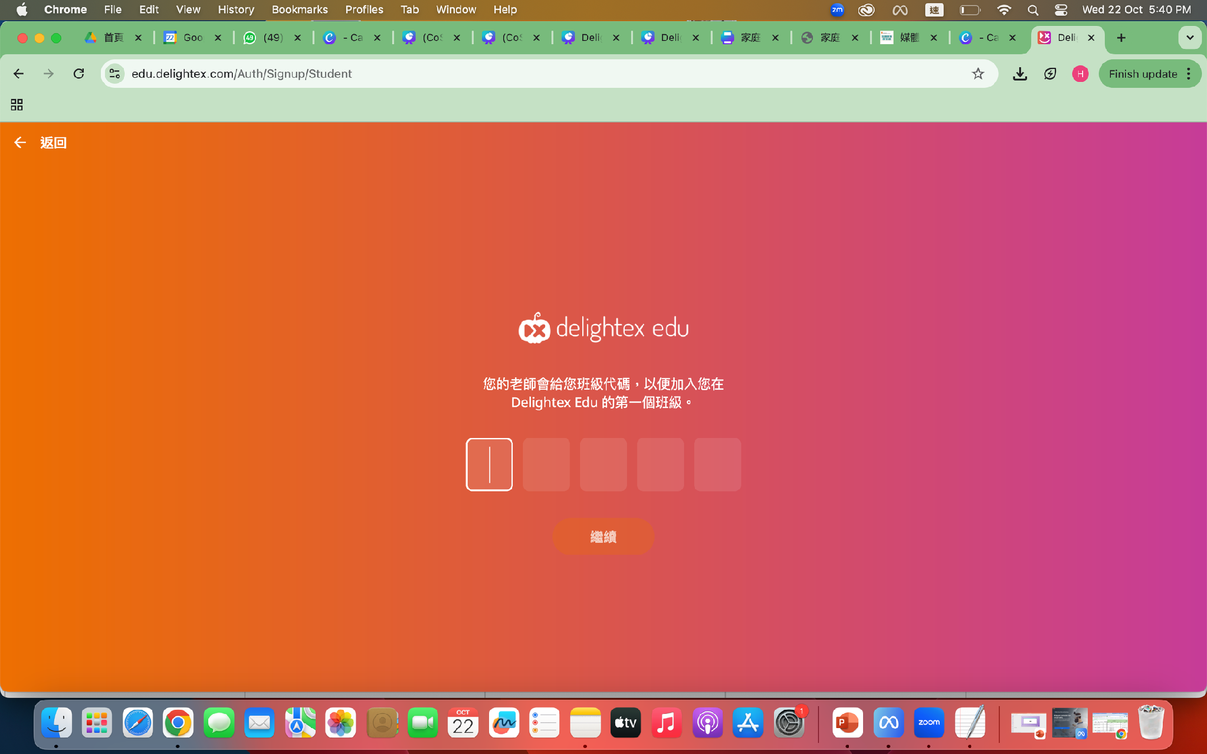
登入方法2
Notes:
https://edu.delightex.com/

Slide 20
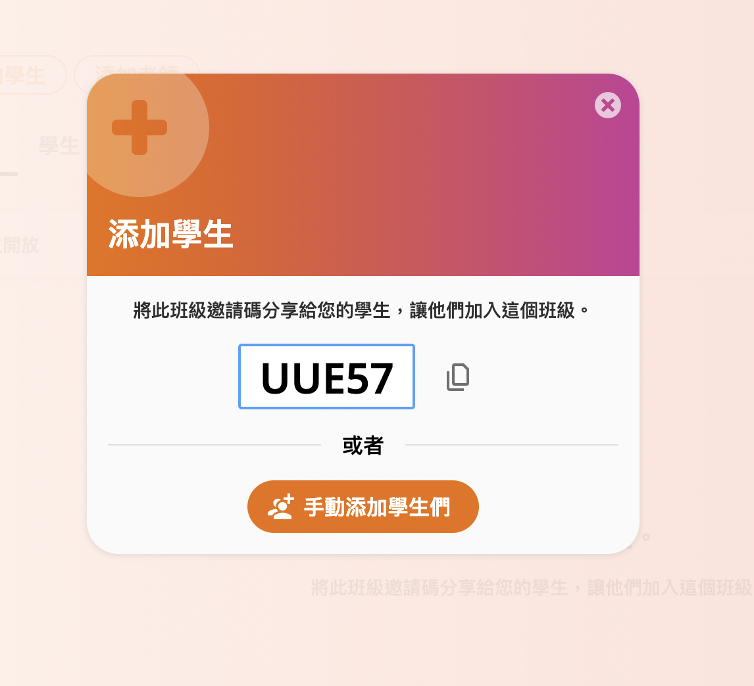

加入課堂

Slide 21
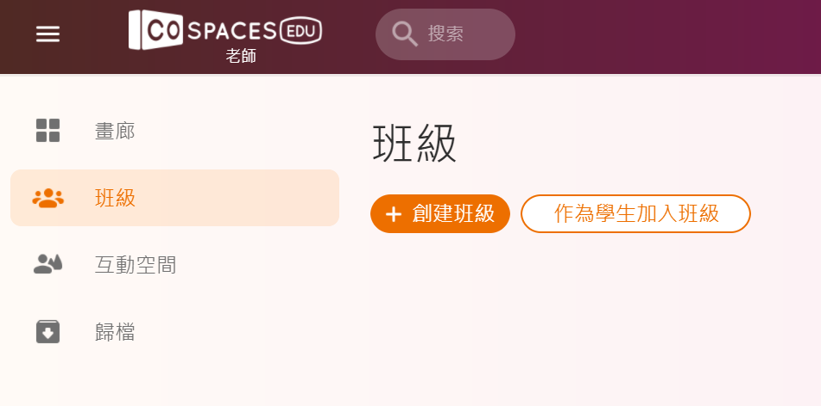
加入課堂

Slide 22
如果無法註冊的話...
Notes:
https://edu.delightex.com/

Slide 23
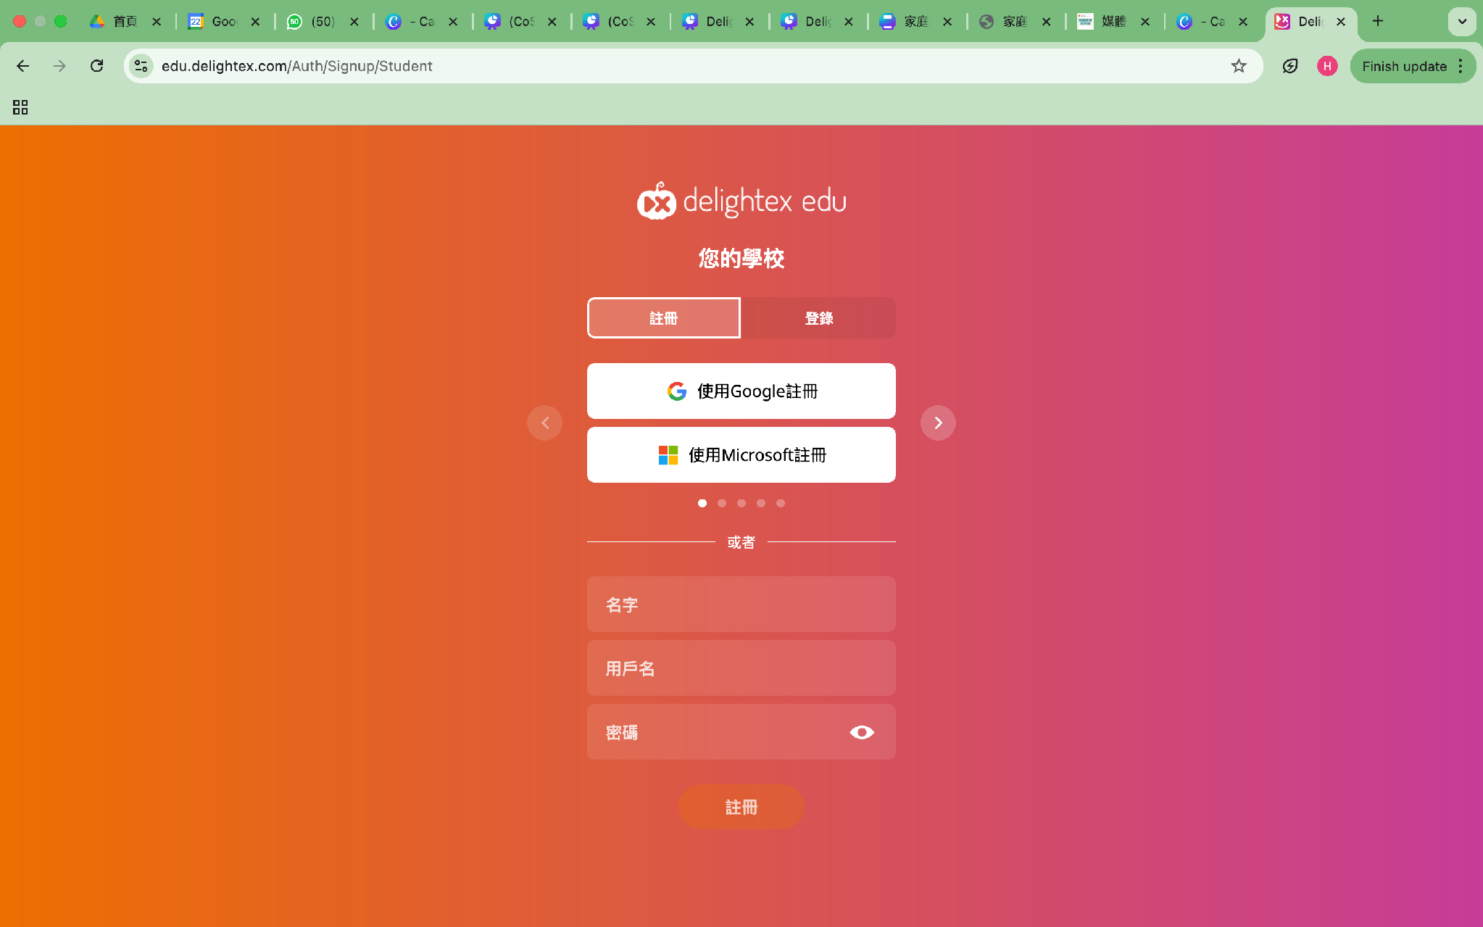
註冊方法2
Notes:
https://edu.delightex.com/

Slide 24

CHAN TAI MAN
＝
2ACHANTAIMAN123
123456789Aa
例子
陳大文 CHAN TAI MAN
2A 09
(包括數字及大階)
Notes:
https://edu.delightex.com/

Slide 25
Cospaces：我的立方世界

Slide 26

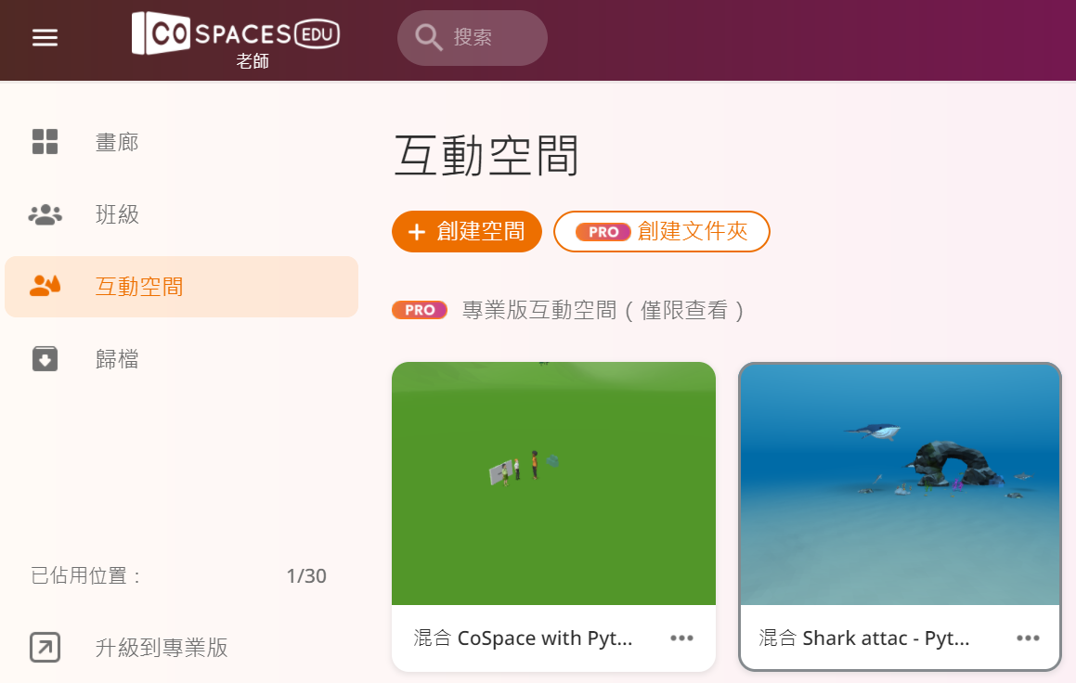
開始你的項目

Slide 27
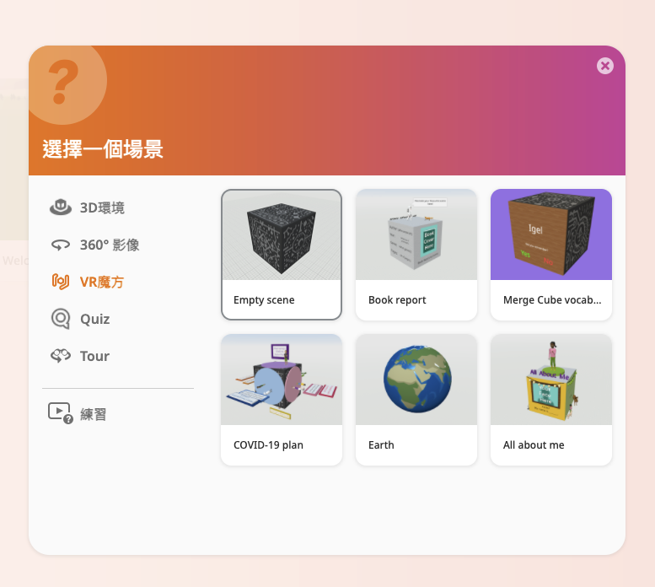
Merge Cube

Slide 28
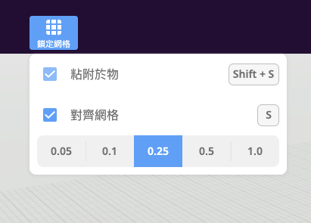
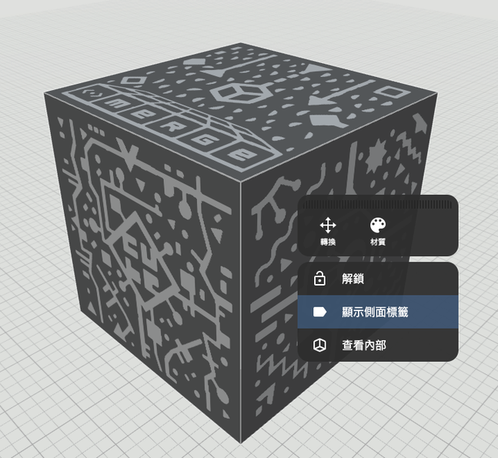
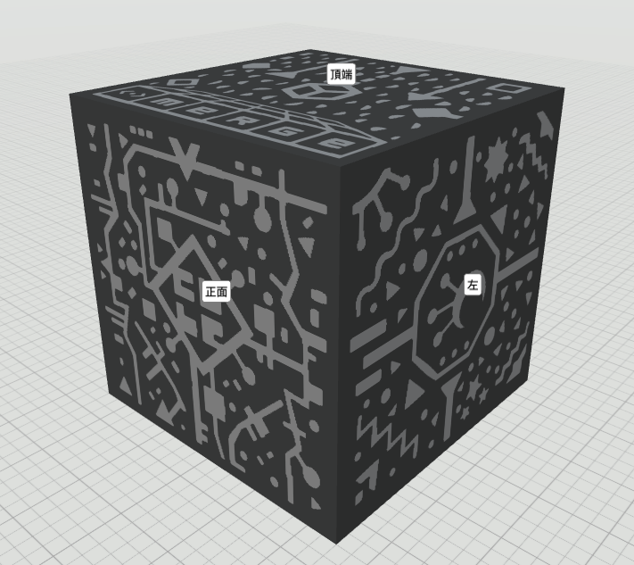
在你開始之前 : 應該做以下項目

Slide 29
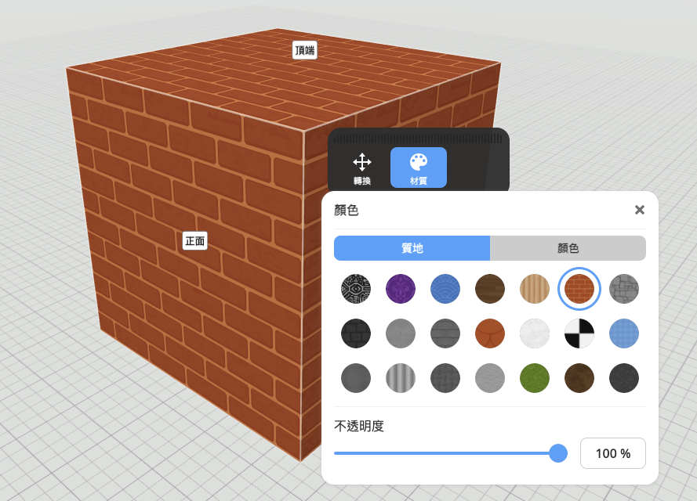
更改 Merge Cube 的材質

Slide 30
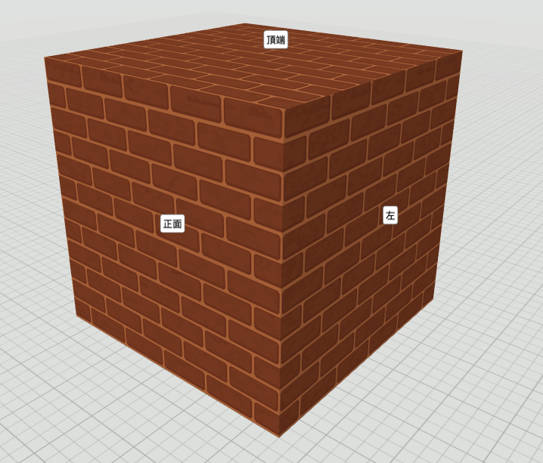
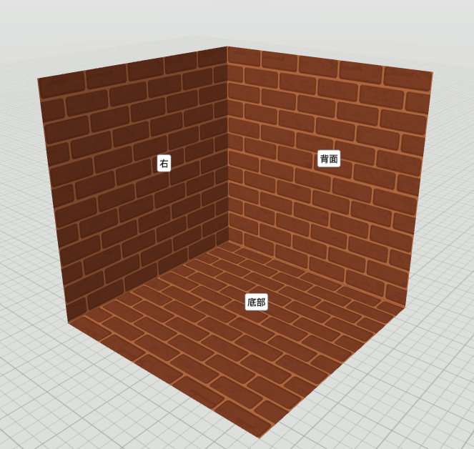
你可以在MergeCube入面和
MergeCube外面創建物件

Slide 31

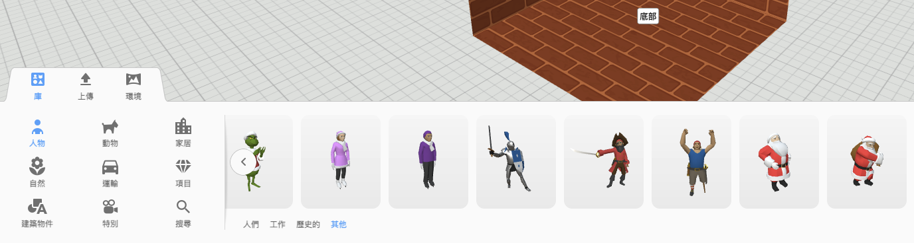
我們開始吧!!
  使用庫(library)來構建空間
  添加人物和物件

Slide 32
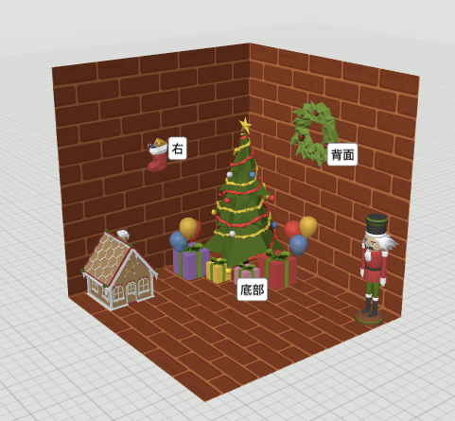
在MergeCube內建立場景 10分鐘

Slide 33
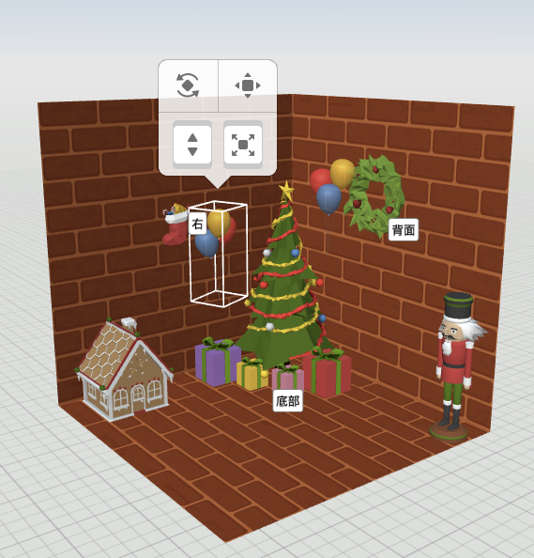
如何移動物件？
  左上角 - 轉動物件
  右上角 - 物件移動（上下左右）
  左下角 - 上下移動物件
  右下角 - 放大或縮小尺寸

Slide 34
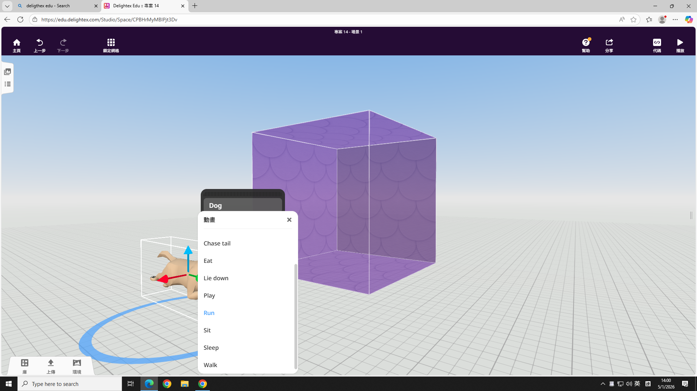
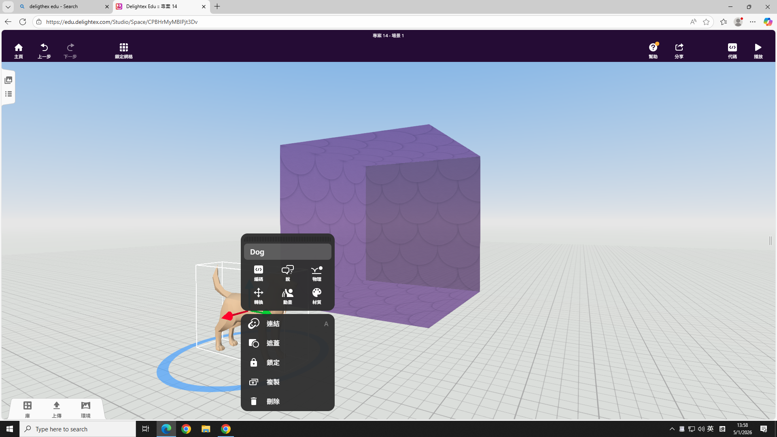
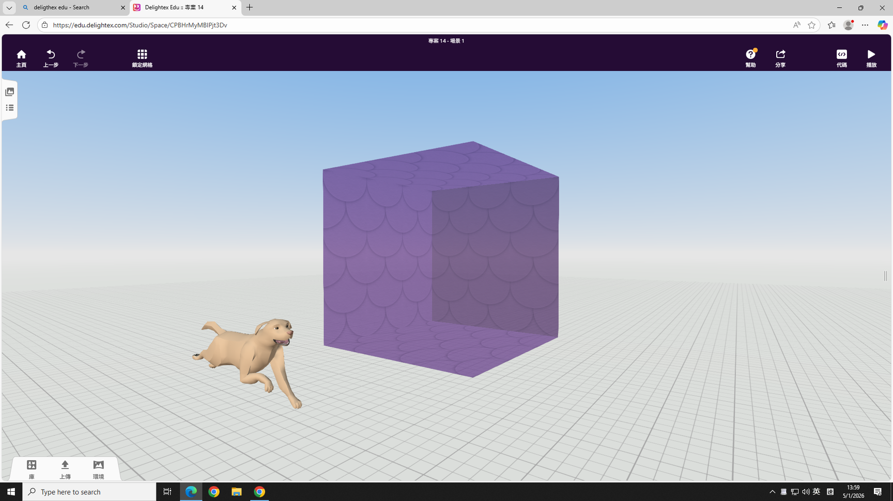

如何新增動畫？

Slide 35
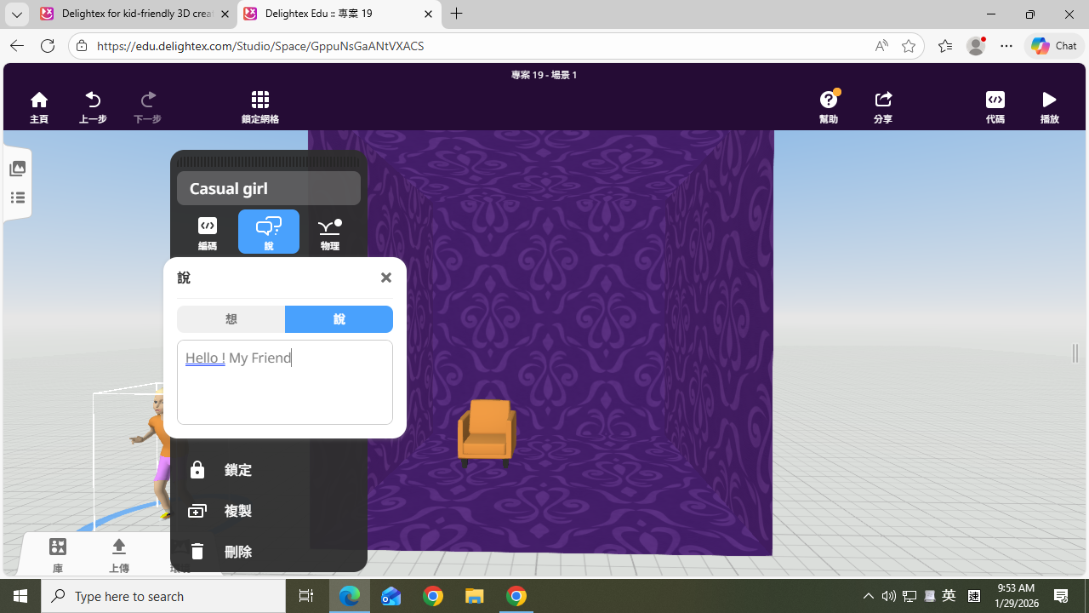
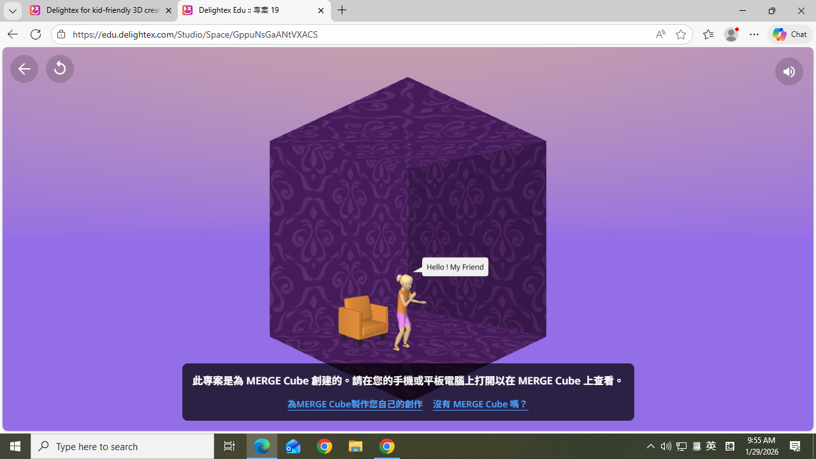
如何新增對話？

Slide 36
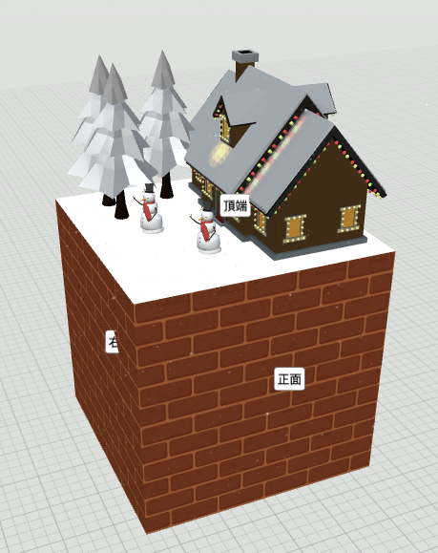
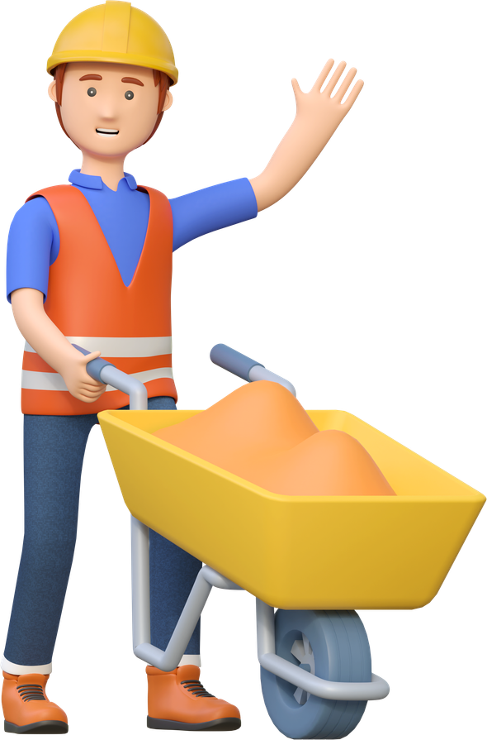
讓我們來建立房子外部吧！10分鐘

Slide 37
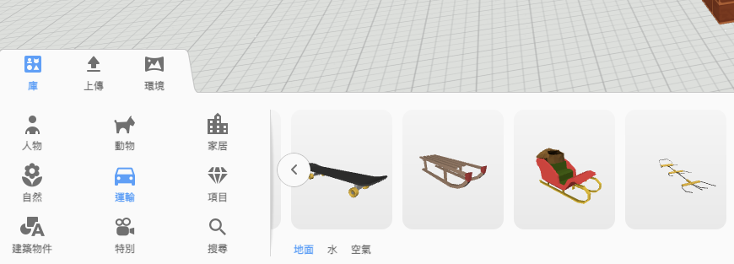
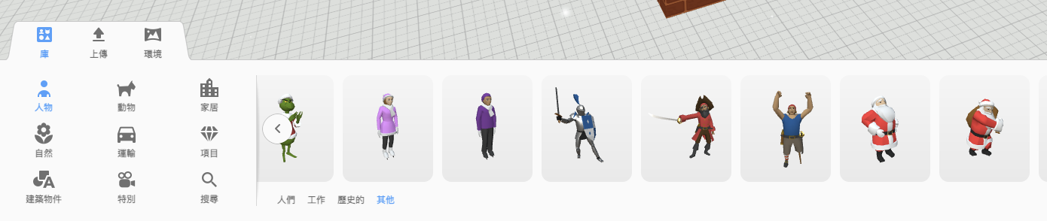
添加更多裝飾品

Slide 38
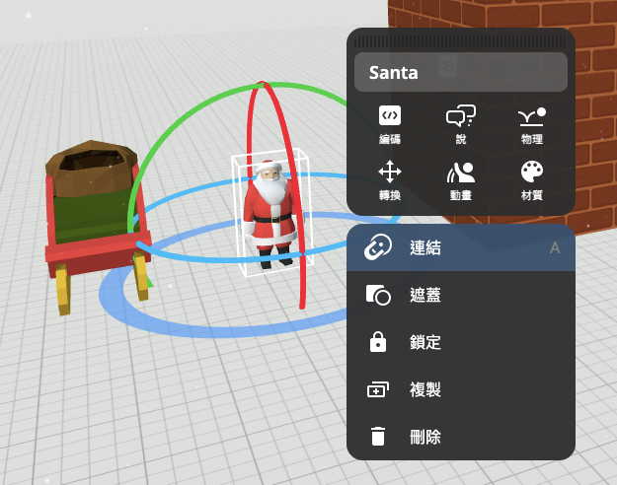
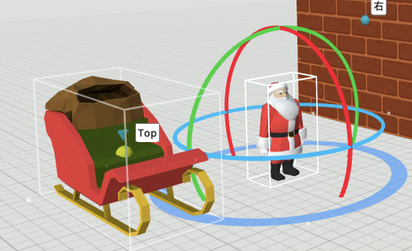
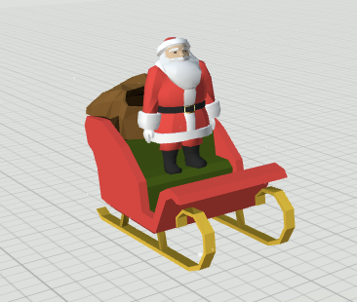
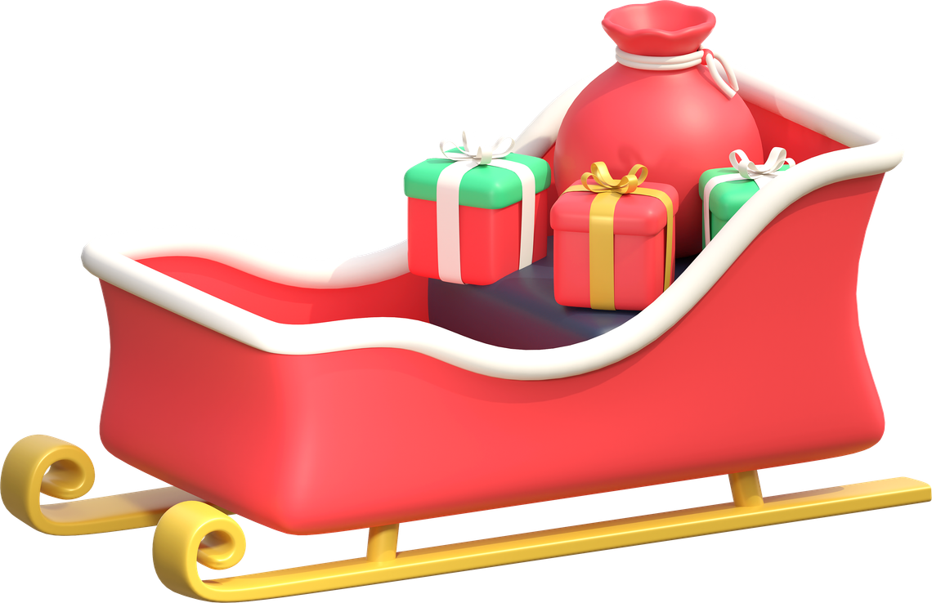
將角色與交通工具連接起來

Slide 39
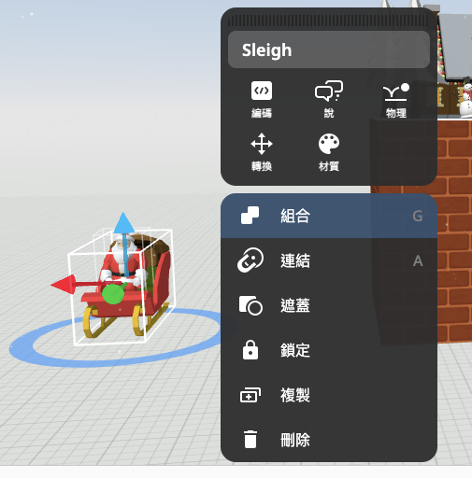
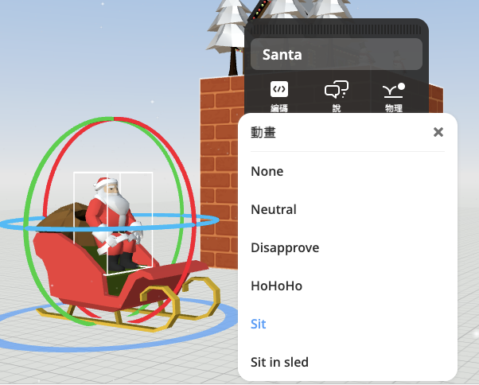
將角色與交通工具連接起來

Slide 40
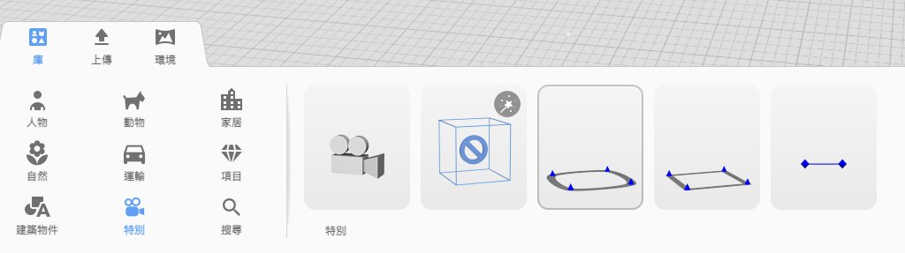
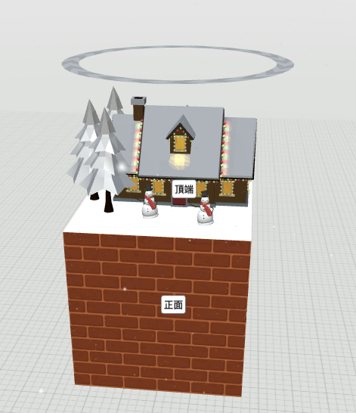

我們來移動角色與交通工具 10分鐘

Slide 41
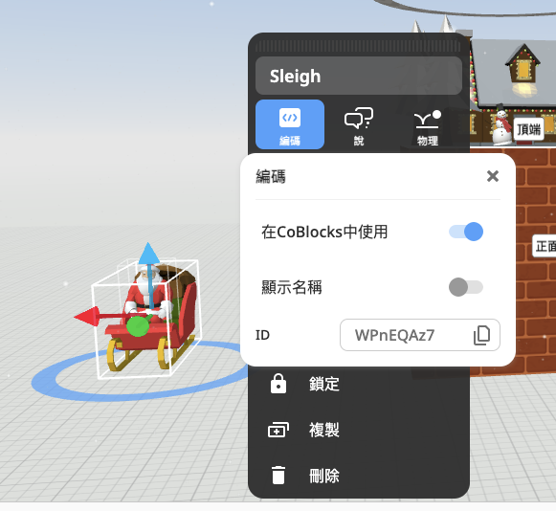
我們來移動聖誕老人

Slide 42
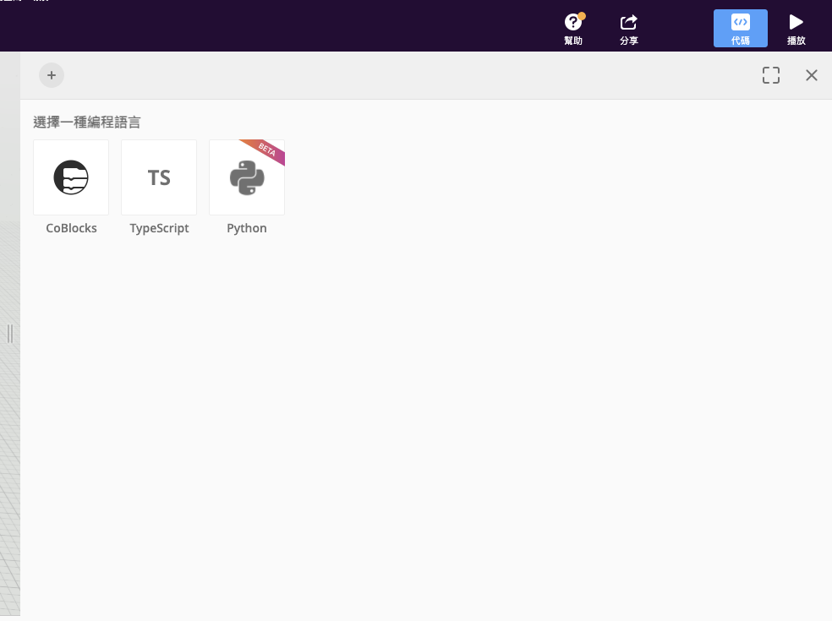
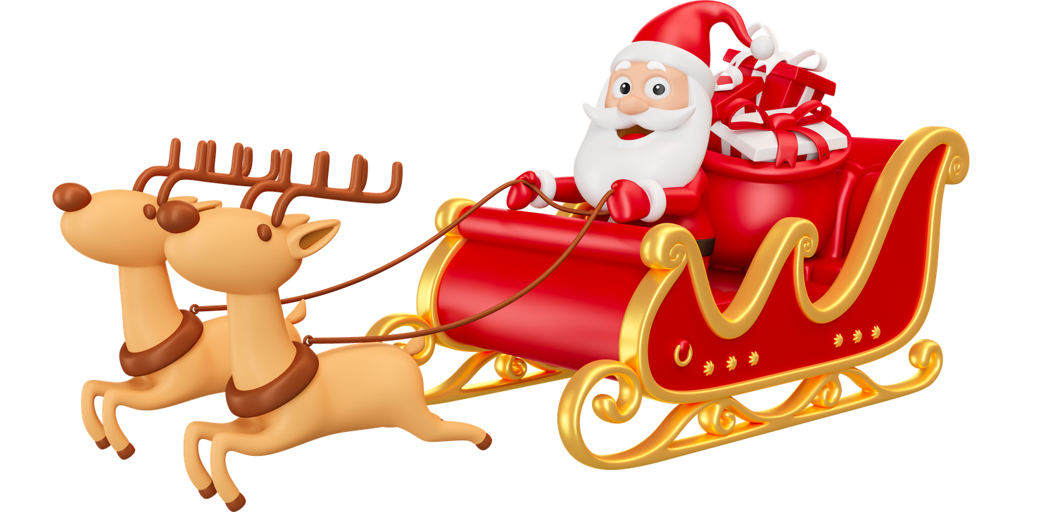
我們來移動聖誕老人

Slide 43
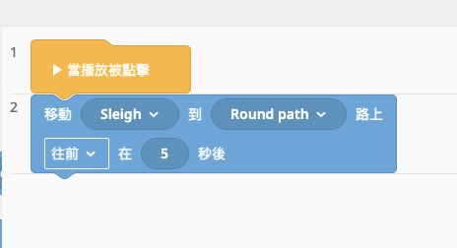
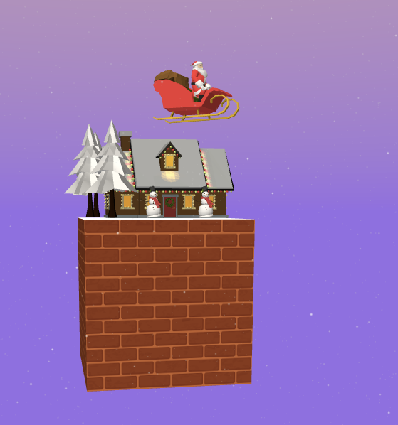
編程時間

Slide 44
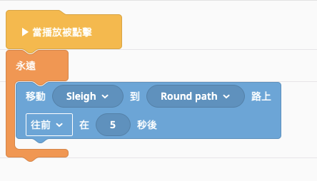
編程時間
  使用 Forever 迴圈(loop)讓聖誕老人不斷移動。

Slide 45
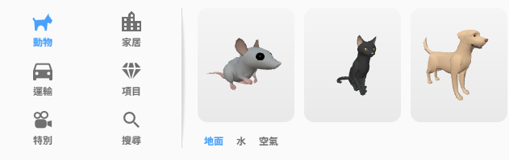

我們來令角色說話 5分鐘
選取你喜歡的角色

Slide 46
我們來令角色說話

Slide 47



編程時間

Slide 48

展示時間！

Slide 49

總 結
  探索元宇宙為不同行業的未來帶來的可能性
  善用新興科技發展創意思維

Slide 50











THANK
YOU
課
後
問
卷
3422 3161
medialiteray.hk
wmc@hkfyg.org.hk

Slide 51

課堂時間分配
環節 | 30-40分鐘 | 40分鐘以上
Kahoot (P.3-13) | 5分鐘 | 5分鐘
CoSpace(P.14-48) | 30分鐘 | 30分鐘
總結及問卷(P.49-50) | 5分鐘 | 5分鐘

